Slide 1
深度神经网络中的 物理实现安全问题
杨博麟
11931016

Slide 2
OUTLINE
背景
旁路分析
故障分析
针对神经网络的实现
错误分类
逆向分析
防御手段

Slide 3
背景
物理实现：将算法运行在物理平台上，如计算机、FPGA、ASIC、微控制器
传统物理实现安全性分析（基于密码学算法）
旁路分析
故障分析

Slide 4
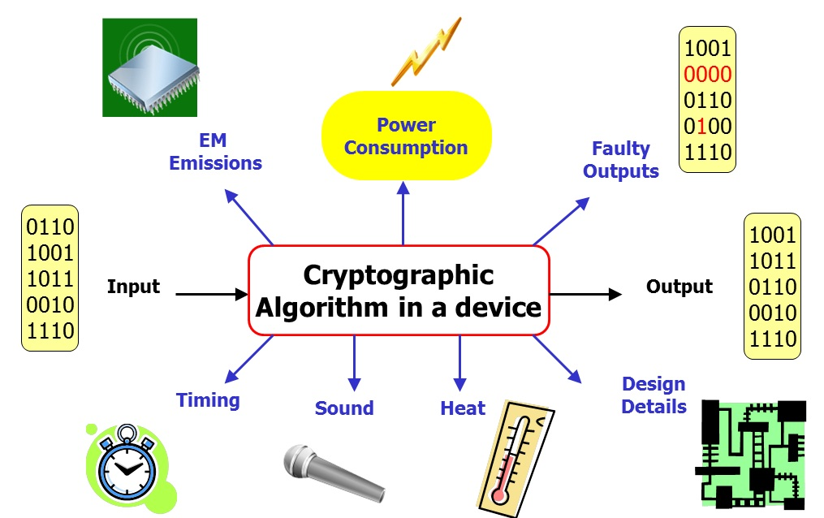
旁路分析
简单功耗分析（Simple power analysis: SPA）
差分功耗分析(Differential power analysis: DPA)
相关功耗分析(Correlation power analysis: CPA)

